Slide 1
第九章 中央处理器(四)
秦磊华 计算机学院

Slide 2
9.7 MIPS 单周期CPU设计
Notes:
Imm 扩展无法完成

Slide 3
9.7 MIPS 单周期CPU设计
1.单周期CPU的特点
⧫ 所有指令在一个时钟周期内完成
⧫ 指令周期=CPU周期=时钟周期
属于定长指令周期，性能取决于最慢的指令
⧫ 再次体会CPI能否客观评价CPU的性能！
Notes:
Imm 扩展无法完成

Slide 4
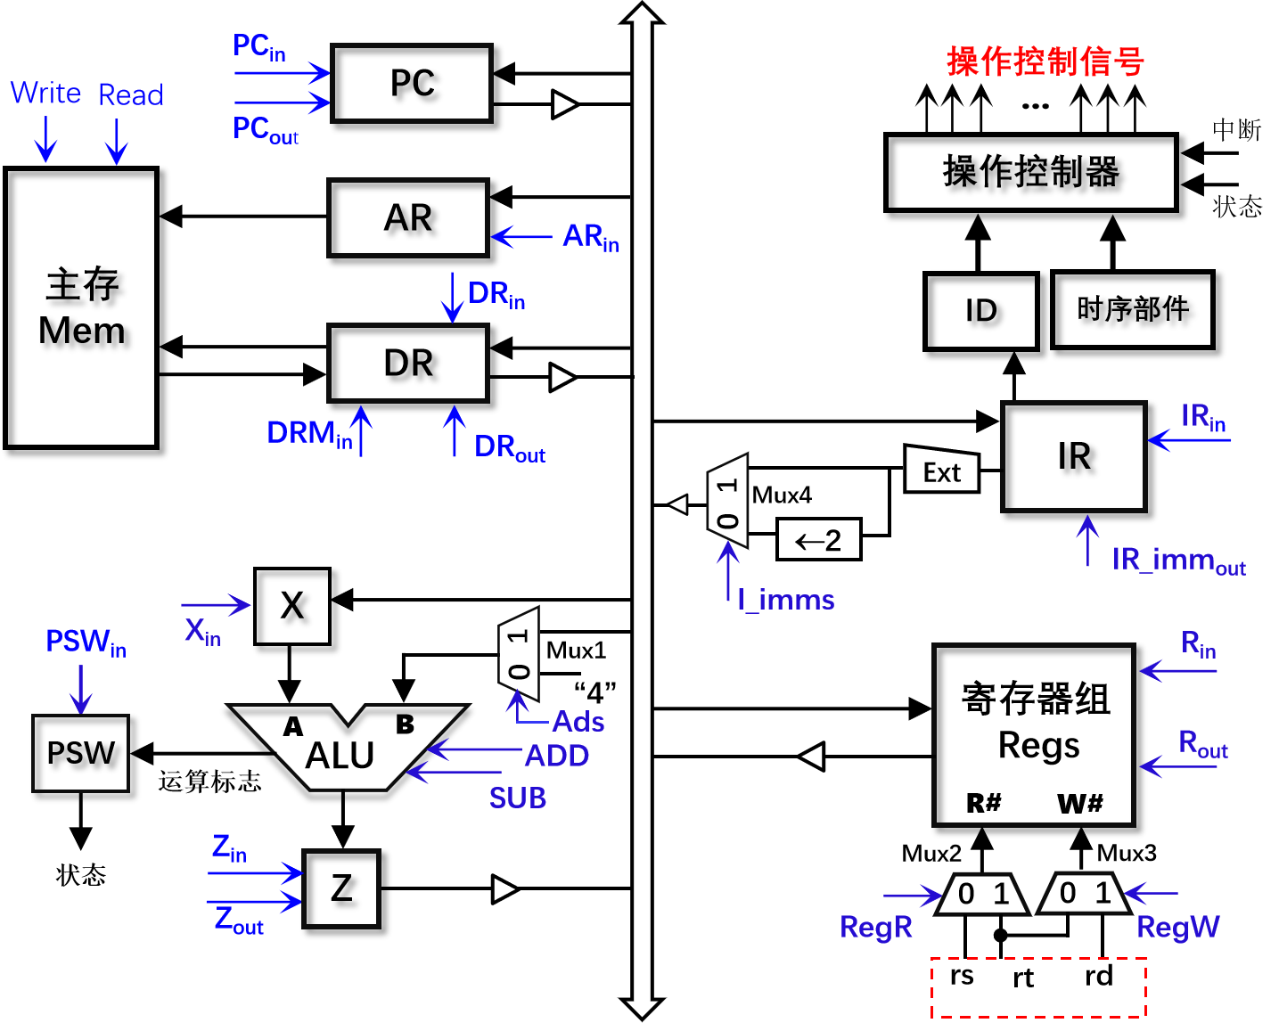
9.7 MIPS 单周期CPU设计
2.单周期CPU对数据通路的要求
该结构支持指令在单时钟周期完成吗？
节拍 | lw (5 cycles)
T1 | PC_{out}、AR_{in}、X_{in}
T2 | Read , DRM_{in} , Ads=0 , ADD, Zin
T3 | Z_{out}、PC_{in}
T4 | DR_{out}、IR_{in}
T1 | RegR=0, R_{out}, X_{in}
T2 | IR_imm_{out} , Ads, ADD, Zin
T1 | Z_{out}、AR_{in}
T2 | Read , DRM_{in}
T3 | DRout , RegW=0 , R_{in}
Notes:
Imm 扩展无法完成

Slide 5
9.7 MIPS 单周期CPU设计
2.单周期CPU对数据通路的要求
该总线结构支持指令在单时钟周期完成吗？
MemtoReg
控
制
器
MemWrite
Branch
AluOP
PCSrc
31:26
Op
ALUSrc
5:0
Func
RegWrite
RegDst
PC
PC+4
0
1
指令字
rs
WE
WE
A
RD
25:21
R1#
R1
SrcA
Equal
20:16
rt
ALUResult
A
RD
ReadData
0
1
CLK
指令
存储器
R2#
R2
0
1
ALU
数据
存储器
0
1
SrcB
15:11
rd
W#
寄存器堆
WriteData
WD
WD
CLK
CLK
+
PC+4
4
15:0
Sign Extend
<<2
PCBranch
SignImm
+
PC+4
+
WriteBackData
Notes:
Imm 扩展无法完成

Slide 6
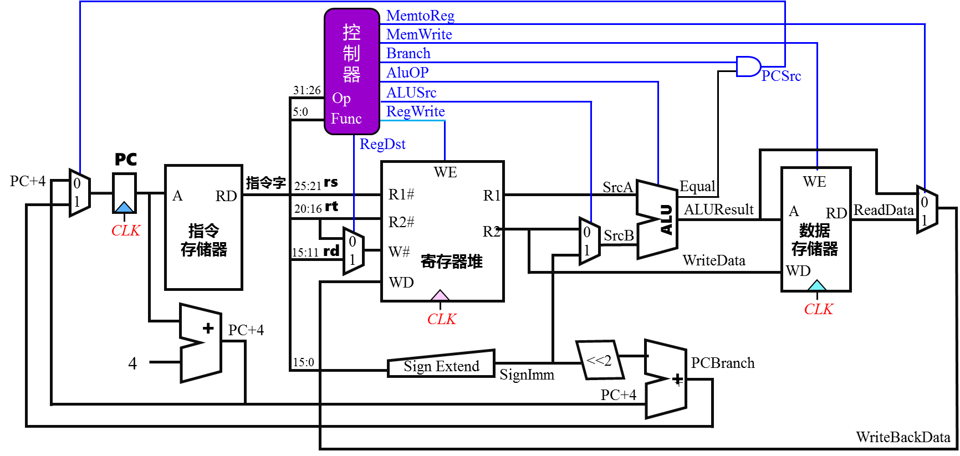
9.7 MIPS 单周期CPU设计
2.单周期CPU对数据通路的要求
⧫ 总线采用专用通路结构
不设置AR,DR,IR
指令存储器和数据存储器分开
设置独立的加法器执行PC+“1”和其它非运算指令的加运算
不设置AR,DR,IR是不需要还是被其它部件代替？
Clk 只作用在数据通路末端的写功能部件，通路其它部件不设时钟端和输入/出控制端
Notes:
Imm 扩展无法完成

Slide 7
9.7 MIPS 单周期CPU设计
3.MIPS单周期CPU数据通路设计
1)取指令数据通路
PC+4
Addr
指令字
A
RD
⧫ IR ← Mem[PC++]
CLK
指令
存储器
⧫ 指令存储器兼IR的功能，故指令执行周期内PC的值不能改变
⧫ 设置专用于PC +”1”功能部件
+
⧫ PC +4的值何时写入PC？
4
Notes:
Imm 扩展无法完成

Slide 8
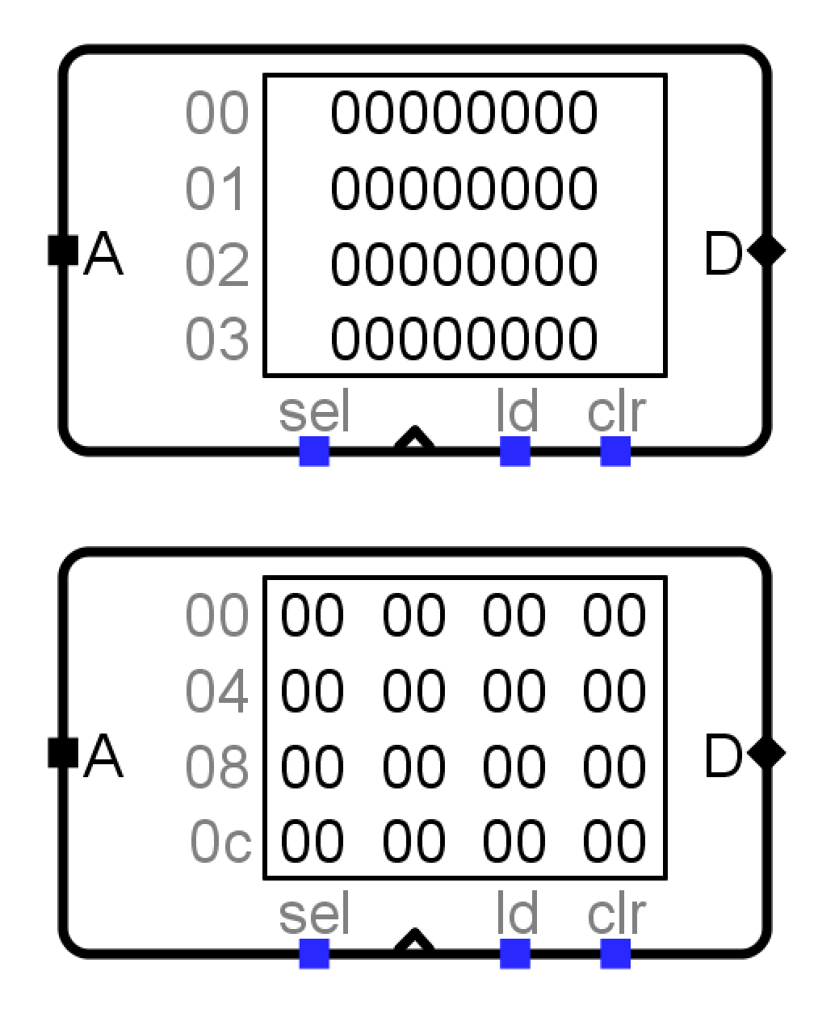
9.7 MIPS 单周期CPU设计
3.MIPS单周期CPU数据通路设计
1)取指令数据通路
PC+4
指令字
A
RD
CLK
指令
存储器
数据位32位
数据位32位
+
4
Notes:
到底是PC+1还是PC加 “4”？加“1”和 加”4”会有什么不同？
加1：不能访问字节
加4 又不能直接实现。 要想到位什么加4 ？ 是位了实现按边界对齐，所有可以是PC的地址 比存储器地址多2位，PC多余的2位不连接到存储器的地址线即可

Slide 9
9.7 MIPS 单周期CPU设计
3.MIPS单周期CPU数据通路设计
2) R型指令数据通路
6bits
5bits
5bits
5bits
5bits
6bits
add $s0,$s1,$s2
000000
rs
rt
rd
shamt
funct
RegWrite
AluOP
PC
WE
指令字
WE
R[$s1]
25:21
rs
25:21
R1#
A
R1#
R1
A
RD
R1
RD
20:16
rt
20:16
R2#
R2#
ALU
ALU
CLK
指令
存储器
IM
R[$s2]
CLK
指令
存储器
15:11
rd
15:11
W#
R2
W#
R2
寄存器组
寄存器组
WD
WD
CLK
Notes:
Imm 扩展无法完成

Slide 10
9.7 MIPS 单周期CPU设计
3.MIPS单周期CPU数据通路设计
R[rt]←M[R[rs]+E(Imm)]
2) Lw指令数据通路
6bits
5bits
5bits
16bits
lw $s0,32($s1)
OP
rs
rt
16位立即数
RegWrite
AluOP
PC
PC
rs
WE
指令字
WE
R[$s1]
WE
25:21
R1#
WE
R1#
R1
A
RD
R1
A
RD
A
20:16
A
20:16
RD
ALU
RD
R2#
ALU
R2#
数据
存储器
DM
CLK
R2
数据
存储器
CLK
指令
存储器
rt
R2
指令
存储器
IM
地址
W#
W#
寄存器组
立即数
寄存器组
WD
WD
WD
WD
CLK
CLK
CLK
CLK
15:0
15:0
Sign Extend
Sign Extend
SignImm
SignImm
Notes:
Imm 扩展无法完成

Slide 11
9.7 MIPS 单周期CPU设计
3.MIPS单周期CPU数据通路设计
M[R[Rs]+Imm]← R[rt]
3) Sw指令数据通路
6bits
5bits
5bits
16bits
sw $s0,32($s1)
OP
rs
rt
16位立即数
RegWrite
AluOP
MemWrite
PC
PC
WE
rs
WE
R[$s1]
WE
指令字
WE
指令字
25:21
25:21
R1#
R1#
R1
A
RD
R1
A
RD
rt
地址
20:16
A
20:16
ALU
A
RD
R2#
R[$s0]
ALU
RD
CLK
R2#
立即数
数据
存储器
CLK
指令
存储器
数据
存储器
指令
存储器
R2
R2
R2
W#
W#
寄存器组
寄存器组
WD
WD
WD
WD
CLK
CLK
CLK
CLK
15:0
15:0
Sign Extend
Sign Extend
Notes:
Imm 扩展无法完成

Slide 12
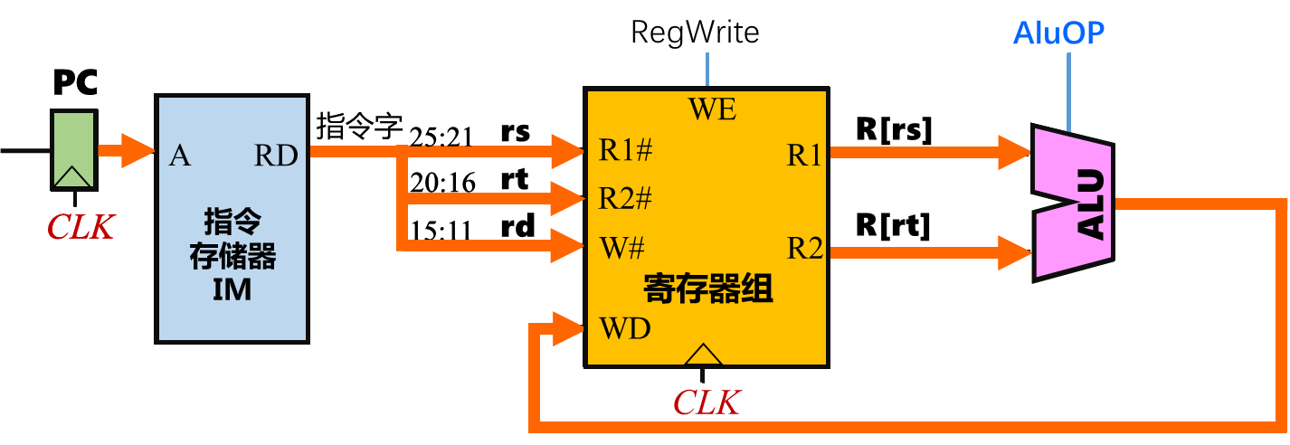
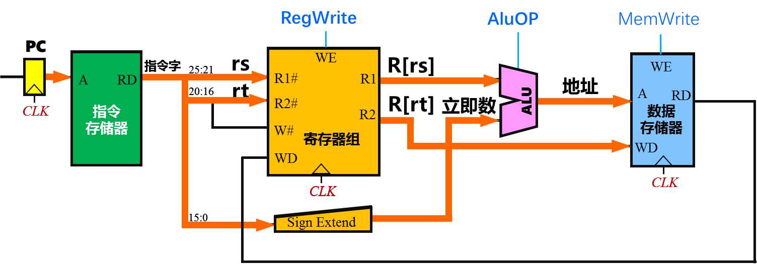
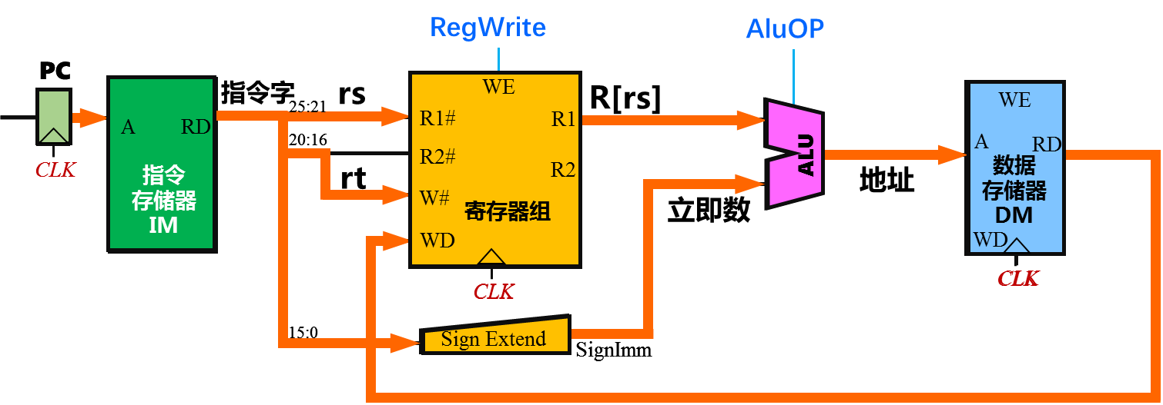
9.7 MIPS 单周期CPU设计
3.MIPS单周期CPU数据通路设计
哪些部件输入有多个来源
⧫ 寄存器组W# (rd,rt)
⧫ 寄存器组 WD端口 (ALU,MEM输出)
⧫ ALU W# (立即数,R2)
R
SW
LW
Notes:
Imm 扩展无法完成

Slide 13
9.7 MIPS 单周期CPU设计
3.MIPS单周期CPU数据通路设计
4) 数据通路合并与验证
合并方法：凡是有多个输入来源的，增加MUX，引入控点
RegDst
RegWrite
AluSrc
AluOP
MemToReg
PC
指令字
WE
WE
A
RD
25:21
R1#
R1
SrcA
20:16
ALUResult
A
RD
ReadData
0
1
CLK
指令
存储器
R2#
R2
0
1
ALU
数据
存储器
0
1
SrcB
15:11
W#
寄存器组
WriteData
WD
WD
CLK
CLK
15:0
Sign Extend
SignImm
WriteBackData
Notes:
Imm 扩展无法完成

Slide 14
9.7 MIPS 单周期CPU设计
3.MIPS单周期CPU数据通路设计
6bits
5bits
5bits
5bits
5bits
6bits
R 型
指令
OP
rs
rt
rd
shamt
funct
MemtoReg
MemtoReg
控
制
器
控
制
器
MemWrite
MemWrite
Branch
Branch
AluOP
AluOP
PCSrc
PCSrc
31:26
31:26
ALUSrc
Op
ALUSrc
Op
RegWrite
5:0
RegWrite
5:0
Func
Func
RegDst
RegDst
PC
PC
WE
WE
PC+4
WE
WE
PC+4
rs
WE
0
1
rs
0
1
指令字
指令字
Equal
SrcA
Equal
25:21
SrcA
25:21
R1#
R1#
R1#
R1
R1
A
R1
A
RD
RD
0
1
0
1
rt
0
1
rt
ALUResult
ALUResult
ReadData
A
ReadData
20:16
A
20:16
RD
ALU
RD
R2#
ALU
R2#
R2#
SrcB
数据
存储器
CLK
数据
存储器
CLK
指令
存储器
指令
存储器
R2
0
1
R2
①
0
1
R2
0
1
rd
0
1
W#
W#
15:11
W#
WriteData
寄存器堆
WriteData
寄存器堆
寄存器堆
WD
WD
WD
WD
WD
CLK
CLK
CLK
CLK
PC+4
①
CLK
+
PC+4
+
+
4
<<2
4
15:0
PCBranch
Sign Extend
PCBranch
Sign Extend
+
SignImm
+
SignImm
+
+
WriteBackData
BranchAddress
WriteBackData
BranchAddress
Notes:
Imm 扩展无法完成

Slide 15
9.7 MIPS 单周期CPU设计
6bits
5bits
5bits
16bits Lw
3.MIPS单周期CPU数据通路设计
OP
rs
rt
立即数
MemtoReg
MemtoReg
控
制
器
控
制
器
MemWrite
MemWrite
Branch
LW 型
指令
Branch
AluOP
AluOP
PCSrc
PCSrc
31:26
31:26
ALUSrc
Op
ALUSrc
Op
RegWrite
5:0
RegWrite
5:0
Func
Func
RegDst
RegDst
PC
PC
WE
WE
PC+4
WE
PC+4
WE
rs
WE
0
1
rs
0
1
指令字
指令字
Equal
SrcA
Equal
25:21
SrcA
25:21
R1#
R1#
R1#
R1
R1
A
R1
A
RD
RD
0
1
0
1
rt
0
1
rt
ALUResult
ALUResult
ReadData
A
ReadData
20:16
A
20:16
RD
ALU
RD
R2#
ALU
R2#
R2#
SrcB
数据
存储器
CLK
数据
存储器
CLK
指令
存储器
指令
存储器
R2
0
1
R2
①
0
1
R2
0
1
rd
0
1
W#
W#
15:11
W#
WriteData
寄存器堆
WriteData
寄存器堆
寄存器堆
WD
WD
WD
WD
WD
CLK
CLK
CLK
CLK
PC+4
①
CLK
+
PC+4
+
+
4
<<2
4
15:0
PCBranch
Sign Extend
PCBranch
Sign Extend
Sign Extend
+
SignImm
+
SignImm
+
+
WriteBackData
BranchAddress
WriteBackData
BranchAddress
Notes:
Imm 扩展无法完成

Slide 16
9.7 MIPS 单周期CPU设计
6bits
5bits
5bits
16bits SW
3.MIPS单周期CPU数据通路设计
OP
rs
rt
立即数
MemtoReg
MemtoReg
控
制
器
控
制
器
MemWrite
MemWrite
Branch
Sw
指令
Branch
AluOP
AluOP
PCSrc
PCSrc
31:26
31:26
ALUSrc
Op
ALUSrc
Op
5:0
RegWrite
5:0
Func
Func
RegDst
RegDst
PC
PC
WE
PC+4
WE
PC+4
WE
rs
WE
0
1
rs
0
1
指令字
指令字
Equal
SrcA
Equal
25:21
SrcA
25:21
R1#
R1#
R1
A
R1
A
RD
RD
0
1
0
1
rt
0
1
rt
ALUResult
ALUResult
ReadData
A
ReadData
20:16
A
20:16
RD
ALU
RD
R2#
ALU
R2#
SrcB
数据
存储器
CLK
数据
存储器
CLK
指令
存储器
指令
存储器
R2
0
1
①
0
1
R2
0
1
rd
0
1
W#
15:11
W#
WriteData
寄存器堆
WriteData
寄存器堆
WD
WD
WD
WD
CLK
CLK
①
CLK
PC+4
CLK
+
PC+4
+
+
4
<<2
4
15:0
PCBranch
Sign Extend
PCBranch
Sign Extend
Sign Extend
+
SignImm
+
+
+
WriteBackData
BranchAddress
WriteBackData
BranchAddress
Notes:
Imm 扩展无法完成

Slide 17
9.7 MIPS 单周期CPU设计
6bits
5bits
5bits
16bits
3.MIPS单周期CPU数据通路设计
OP
rs
rt
立即数
MemtoReg
控
制
器
控
制
器
MemWrite
MemWrite
Branch
Beq
指令
Branch
AluOP
AluOP
PCSrc
PCSrc
31:26
31:26
ALUSrc
Op
ALUSrc
Op
5:0
RegWrite
5:0
Func
Func
RegDst
PC
PC
WE
PC+4
WE
PC+4
WE
rs
WE
0
1
rs
0
1
指令字
指令字
Equal
SrcA
Equal
25:21
SrcA
25:21
R1#
R1#
R1
A
R1
A
RD
RD
0
1
rt
0
1
rt
ALUResult
ALUResult
ReadData
A
ReadData
20:16
A
20:16
RD
ALU
RD
R2#
ALU
R2#
SrcB
数据
存储器
CLK
数据
存储器
CLK
指令
存储器
指令
存储器
R2
0
1
①
0
1
R2
0
1
rd
W#
15:11
W#
WriteData
寄存器堆
WriteData
寄存器堆
WD
WD
WD
WD
CLK
CLK
CLK
PC+4
CLK
+
PC+4
+
<<2
4
<<2
4
15:0
PCBranch
Sign Extend
PCBranch
Sign Extend
Sign Extend
+
+
SignImm
+
SignImm
+
+
WriteBackData
BranchAddress
WriteBackData
BranchAddress
Notes:
Imm 扩展无法完成

Slide 18
9.7 MIPS 单周期CPU设计
3.MIPS单周期CPU数据通路设计
6)单周期MIPS控制器设计
控制器：纯组合逻辑电路
输入信号
指令字Opcode，Func字段（12位）
输出信号
多路选择器选择信号
内存访问控制信号
寄存器写使能信号
运算器控制信号，指令译码信号
MemtoReg
MemWrite
控
制
器
Branch
AluOP
Op
31:26
ALUSrc
Func
5:0
RegWrite
RegDst
能用状态机吗？
Notes:
Imm 扩展无法完成

Slide 19
第四部分完

